Slide 1

CHƯƠNG II. BPT VÀ HỆ BPT BẬC NHẤT HAI ẨN
§1. Bất phương trình bậc nhất 2 ẩn
§2. Hệ bất phương trình bậc nhất 2 ẩn
§3. Bài tập ôn tập chương II

Slide 2


TOÁN HỌC
CHƯƠNG II. BẤT PHƯƠNG TRÌNH VÀ HỆ BẤT PHƯƠNG TRÌNH BẬC NHẤT HAI ẨN
➉
§3
BÀI TẬP CUỐI CHƯƠNG II
I
QUY TẮC BIỂU DIỄN MIỀN NGHIỆM
II
LUYỆN TẬP
III
VẬN DỤNG

Slide 3
I
QUY TẮC BIỂU DIỄN MIỀN NGHIỆM
Khởi động
Nêu cách biểu diễn miền nghiệm của BPT bậc nhất 2 ẩn
Câu hỏi 1
Cách biểu diễn miền nghiệm của BPT bậc nhất hai ẩn?
Câu hỏi 2
Cách biểu diễn miền nghiệm của hệ BPT bậc nhất hai ẩn?
Câu hỏi 3
Cách giải các bài toán thực tế sử dụng miền nghiệm của BPT bậc nhất 2 ẩn?

Slide 4
Câu hỏi 1
Cách biểu diễn miền nghiệm của BPT bậc nhất hai ẩn?
Bước 1: Trên mặt phẳng $Oxy$, vẽ đường thẳng $ax+by=c (∆)$
Bước 2: Lấy một điểm $M_{0}\left(x_{0};y_{0}\right)$ không thuộc $∆$ (ta thường lấy gốc tọa độ $O(0;0)$).
Bước 3: Tính $ax_{0}+by_{0}$ và so sánh $ax_{0}+by_{0}$ với $c$
Câu hỏi
Bước 4: Kết luận
Nếu $ax_{0}+by_{0}<c$ thì nửa mặt phẳng bờ $∆$ chứa điểm $M_{0}$ là miền nghiệm của bất phương trình $ax+by≤c$.
Nếu $ax_{0}+by_{0}>c$ thì nửa mặt phẳng bờ $∆$ không chứa điểm $M_{0}$ là miền nghiệm của bất phương trình $ax+by≤c$.
Notes:
Note: hiệu ứng xuất hiện…

Slide 5
Câu hỏi 2
Cách biểu diễn miền nghiệm của hệ BPT bậc nhất hai ẩn?
Để biểu diễn miền nghiệm của hệ bất phương trình bậc nhất hai ẩn, ta làm như sau
Bước 1: Trong cùng mặt phẳng tọa độ, biểu diễn miền nghiệm của mỗi bất phương trình trong hệ bằng cách gạch bỏ phần không thuộc miền nghiệm của nó.
Câu hỏi
Bước 2: Phần không bị gạch là miền nghiệm cần tìm của hệ bất phương trình bậc nhất hai ẩn.
Notes:
Note: hiệu ứng xuất hiện…

Slide 6
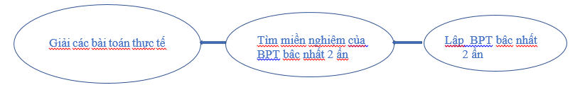
Câu hỏi 3
Cách giải các bài toán thực tế sử dụng miền nghiệm của BPT bậc nhất 2 ẩn?
Câu hỏi
Notes:
Note: hiệu ứng xuất hiện…

Slide 7
I
QUY TẮC BIỂU DIỄN MIỀN NGHIỆM
Ghi nhớ
Bước 1: Trên mặt phẳng $Oxy$, vẽ đường thẳng $ax+by=c (∆)$
Bước 2: Lấy một điểm $M\left(x_{0};y_{0}\right)$ không thuộc $∆$ (ta thường lấy gốc tọa độ $O(0;0)$).
Bước 3: Tính $ax_{0}+by_{0}$ và so sánh $ax_{0}+by_{0}$ với $c$
Câu hỏi
Bước 4: Kết luận
Nếu $ax_{0}+by_{0}<c$ thì nửa mặt phẳng bờ $∆$ chứa điểm $M_{0}$ là miền nghiệm của bất phương trình $ax+by≤c$.
Nếu $ax_{0}+by_{0}>c$ thì nửa mặt phẳng bờ $∆$ không chứa điểm $M_{0}$ là miền nghiệm của bất phương trình $ax+by≤c$.
Notes:
Note: hiệu ứng xuất hiện…

Slide 8
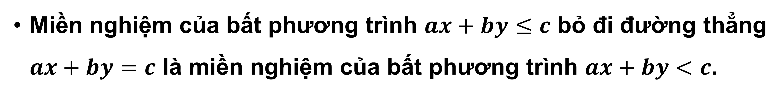
Lưu ý
Miền nghiệm của bất phương trình $ax+by≤c$ bỏ đi đường thẳng $ax+by=c$ là miền nghiệm của bất phương trình $ax+by<c$.
Notes:
Note: hiệu ứng xuất hiện…

Slide 9
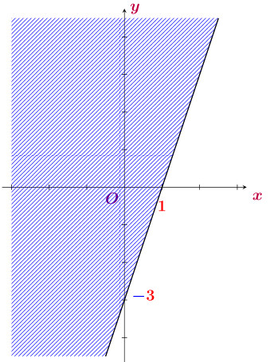
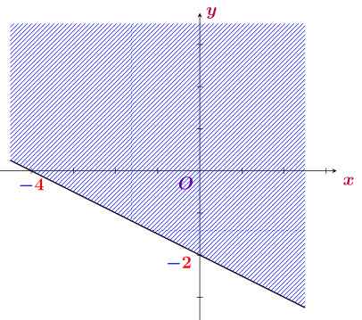
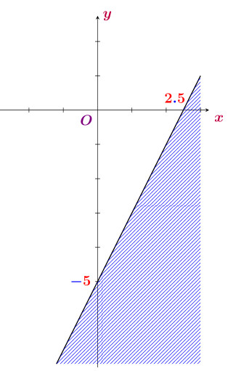
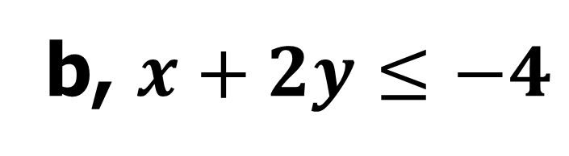

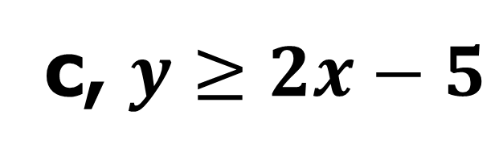
BÀI TẬP LUYỆN TẬP
BÀI 1/2
Biểu diễn miền nghiệm của bất phương trình sau:
a, $3x−y>3$
b, $x+2y≤−4$
c, $y≥2x−5$
Bài giải

Slide 10
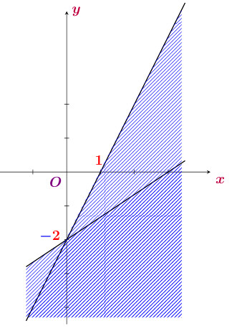
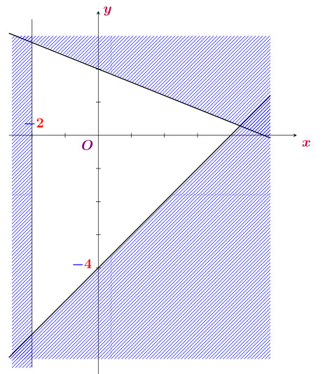
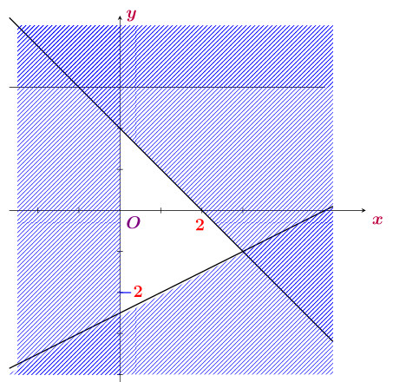
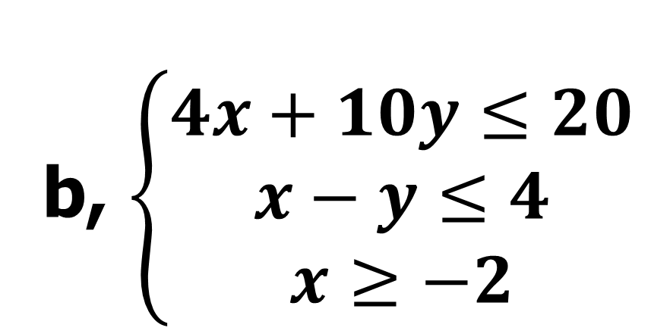
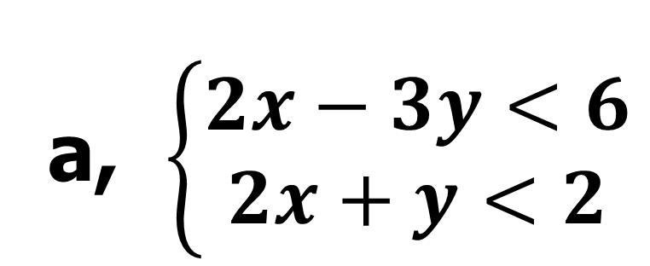
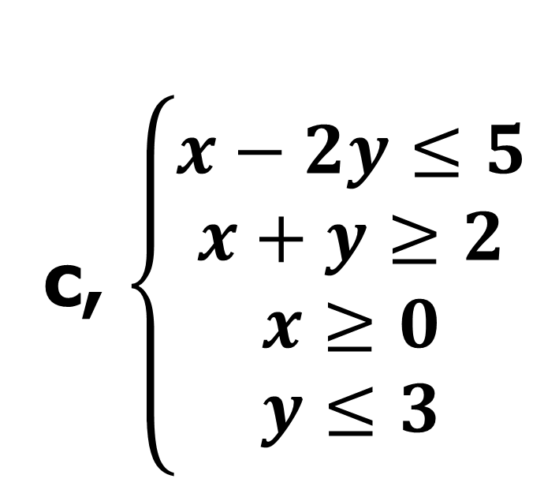
BÀI TẬP LUYỆN TẬP
BÀI 2/2
c, $\left\{\begin{aligned}x−2y≤5 \\ x+y≥2 \\ x≥0 \\ y≤3\end{aligned}\right.$
Biểu diễn miền nghiệm của hệ bất phương trình sau:
b, $\left\{\begin{aligned}4x+10y≤20 \\ x−y≤4 \\ x≥−2\end{aligned}\right.$
a, $\left\{\begin{aligned}2x−3y<6 \\ 2x+y<2\end{aligned}\right.$
Bài giải

Slide 11
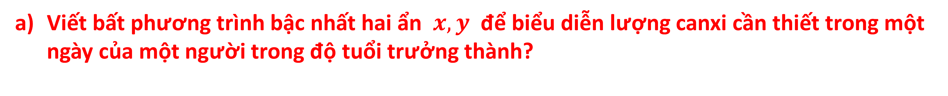
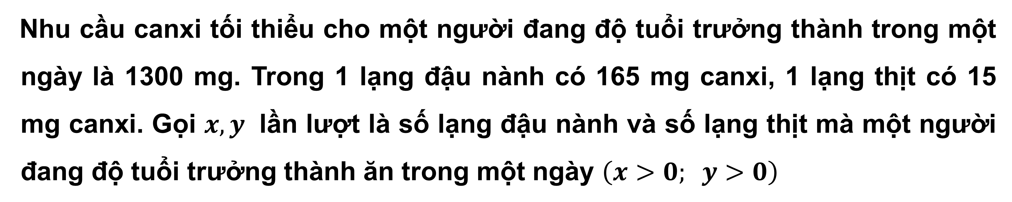
BÀI TẬP THỰC TẾ
Bài 1/3
Nhu cầu canxi tối thiểu cho một người đang độ tuổi trưởng thành trong một ngày là 1300 mg. Trong 1 lạng đậu nành có 165 mg canxi, 1 lạng thịt có 15 mg canxi. Gọi $x, y$ lần lượt là số lạng đậu nành và số lạng thịt mà một người đang độ tuổi trưởng thành ăn trong một ngày $\left(x>0; y>0\right)$
Viết bất phương trình bậc nhất hai ẩn $x, y$ để biểu diễn lượng canxi cần thiết trong một ngày của một người trong độ tuổi trưởng thành?
b) Chỉ ra một nghiệm $\left(x_{0};y_{0}\right)$ với $x_{0};y_{0}∈\text{N}$ của bất phương trình đó?

Slide 12
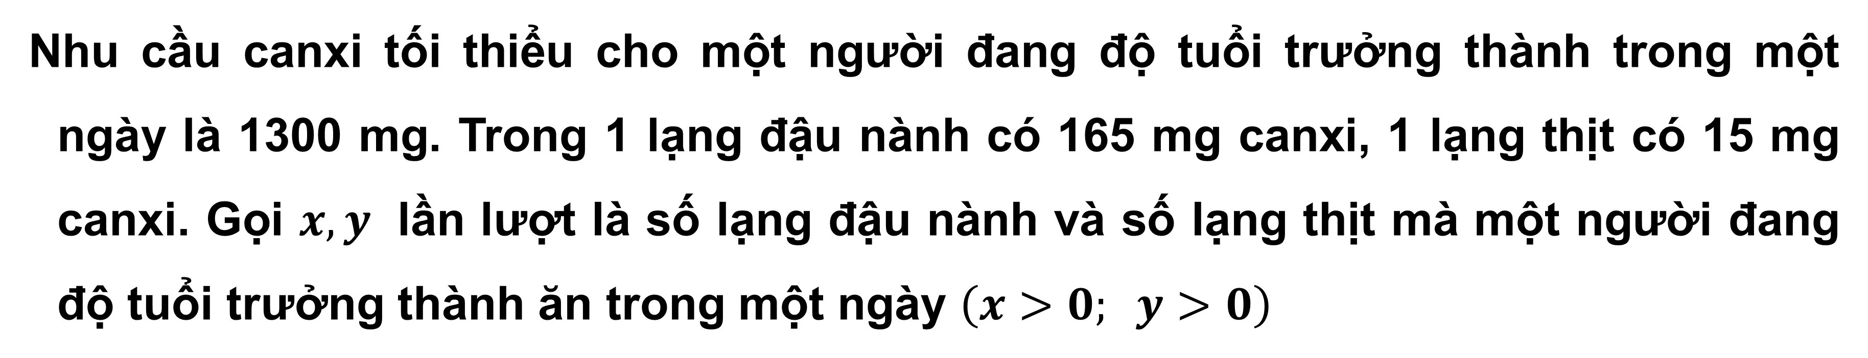
BÀI TẬP THỰC TẾ
Bài 3/30
Nhu cầu canxi tối thiểu cho một người đang độ tuổi trưởng thành trong một ngày là 1300 mg. Trong 1 lạng đậu nành có 165 mg canxi, 1 lạng thịt có 15 mg canxi. Gọi $x, y$ lần lượt là số lạng đậu nành và số lạng thịt mà một người đang độ tuổi trưởng thành ăn trong một ngày $\left(x>0; y>0\right)$
Viết bất phương trình bậc nhất hai ẩn $x, y$ để biểu diễn lượng canxi cần thiết trong một ngày của một người trong độ tuổi trưởng thành?
Trả lời
a) Lượng canxi có trong $x$ lạng đậu nành là $165x$mg.
Lượng canxi có trong $y$ lạng thịt là $15y$mg.
Theo đề bài, ta có bất phương trình
$165x+15y≥1300$.

Slide 13
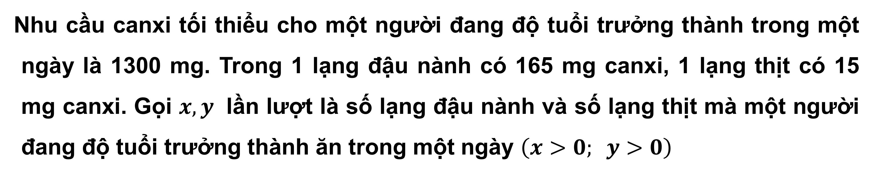
BÀI TẬP THỰC TẾ
Bài 1/3
Nhu cầu canxi tối thiểu cho một người đang độ tuổi trưởng thành trong một ngày là 1300 mg. Trong 1 lạng đậu nành có 165 mg canxi, 1 lạng thịt có 15 mg canxi. Gọi $x, y$ lần lượt là số lạng đậu nành và số lạng thịt mà một người đang độ tuổi trưởng thành ăn trong một ngày $\left(x>0; y>0\right)$
b) Chỉ ra một nghiệm $\left(x_{0};y_{0}\right)$ với $x_{0};y_{0}∈\text{N}$ của bất phương trình đó?
Trả lời
b) Thay $x=10$ và $y=1$ vào bất phương trình: $165x+15y≥1300$.
$165.10+15.1=1665≥1300$
Vậy: $\left(10;1 \right)$ là một nghiệm của bất phương trình

Slide 14
Bài 2/3
BÀI TẬP THỰC TẾ
Bác Ngọc thực hiện chế độ ăn kiêng với yêu cầu tối thiểu hằng ngày qua thức uống là 300 calo, 36 đơn vị vitamin A và 90 đơn vị vitamin C. Một cốc đồ uống ăn kiêng thứ nhất cung cấp 60 calo, 12 đơn vị vitamin A và 10 đơn vị vitamin C. Một cốc đổ uống ăn kiêng thứ hai cung cấp 60 calo, 6 đơn vị vitamin A và 30 đơn vị vitamin C.
a) Viết hệ bất phương trình mô tả số lượng cốc cho đồ uống thứ nhất và thứ hai mà bác Ngọc nên uống mỗi ngày để đáp ứng nhu cầu cần thiết đối với số calo và số đơn vị vitamin hấp thụ.
b) Chỉ ra hai phương án mà bác Ngọc có thể chọn lựa số lượng cốc cho đồ uống thứ nhất và thứ hai nhằm đáp ứng nhu cầu cần thiết đối với số calo và số đơn vị vitamin hấp thụ.

Slide 15

Trả lời
a) Gọi số lượng cốc cho đồ uống thứ nhất và thứ hai mà bác Ngọc nên uống mỗi ngày lần lượt là $x, y \left(x, y ∈N^{∗}\right)$
Theo đề bài, Lượng calo trong cả hai đồ uống là : $60x+60y$.
Lượng vitamin A trong cả hai đồ uống là : 12$x+6y$.
Lượng calo trong cả hai đồ uống là: 10$x+30y$.
Ta có hệ bất phương trình: $\left\{\begin{aligned}60x+60y≥300 \\ 12x+6y≥36 \\ 10x+30y≥90\end{aligned}\right.$.

Slide 16
Trả lời
b) Chọn $x=2, y=4$ ta có: $\left\{\begin{aligned}60.2+60.4≥300 \\ 12.2+6.4≥36 \\ 10.2+30.4≥90\end{aligned}\right.$ đúng. Suy ra $\left(2, 4\right)$ là nghiệm của hệ BPT
Chọn $x=3, y=2$ ta có: $\left\{\begin{aligned}60.3+60.2≥300 \\ 12.3+6.2≥36 \\ 10.3+30.2≥90\end{aligned}\right.$ đúng. Suy ra $\left(3, 2\right)$ là nghiệm của hệ BPT
Vậy hai phương án bác Ngọc có thể chọn lựa là:
+ Phương án thứ nhất: 2 cốc cho đồ uống thứ nhất và 4 cốc cho đồ uống thứ hai;
+ Phương án thứ hai: 3 cốc cho đồ uống thứ nhất và 2 cốc cho đồ uống thứ hai.

Slide 17
Bài 3/3
BÀI TẬP THỰC TẾ
Một chuỗi nhà hàng ăn nhanh bán đồ ăn từ 10h00 sáng đến 22h00 mỗi ngày. Nhân viên phục vụ của nhà hàng làm việc theo hai ca, mỗi ca 8 tiếng, ca I từ 10h00 đến 18h00 và ca II từ 14h00 đến 22h00. Tiền lương của nhân viên được tính theo giờ (bảng bên).
Khoảng thời gian làm việc | Tiền lương / giờ
10h00 – 18h00 | 20 000 đồng
14h00 – 22h00 | 22 000 đồng
Để mỗi nhà hàng hoạt động được thì cần tối thiểu 6 nhân viên trong khoảng 10h00 - 18h00, tối thiểu 24 nhân viên trong thời gian cao điểm 14h00 - 18h00 và không quá 20 nhân viên trong khoảng 18h00 - 22h00. Do lượng khách trong khoảng 14h00 - 22h00 thường đông hơn nên nhà hàng cần số nhân viên ca II ít nhất phải gấp đôi số nhân viên ca I. Em hãy giúp chủ chuỗi nhà hàng chỉ ra cách huy động số lượng nhân viên cho mỗi ca sao cho chi phí tiền lương mỗi ngày là ít nhất.

Slide 18

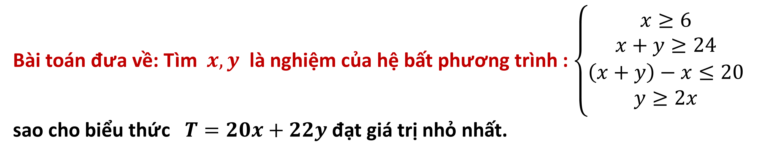
Trả lời
Gọi $x, y$ lần lượt là số nhân viên ca I và ca II với $x, y ∈N^{∗}$
Theo bài ra ta có hệ bất phương trình : $\left\{\begin{aligned}x≥6 \\ x+y≥24 \\ \left(x+y\right)−x≤20 \\ y≥2x\end{aligned}\right.$
Tổng chi phí tiền lương là: $T=20x+22y$( nghìn đồng)
Bài toán đưa về: Tìm $x, y$ là nghiệm của hệ bất phương trình : $\left\{\begin{aligned}x≥6 \\ x+y≥24 \\ \left(x+y\right)−x≤20 \\ y≥2x\end{aligned}\right.$ sao cho biểu thức $T=20x+22y$đạt giá trị nhỏ nhất.

Slide 19
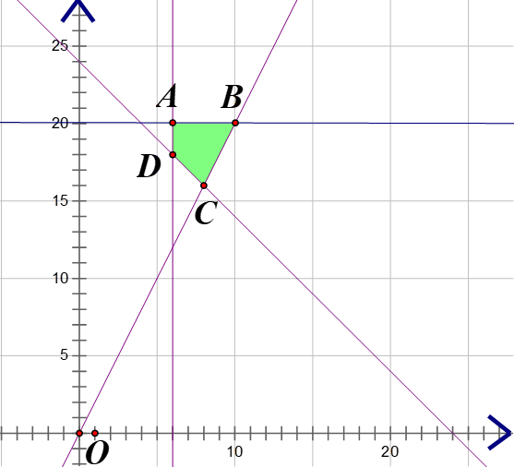

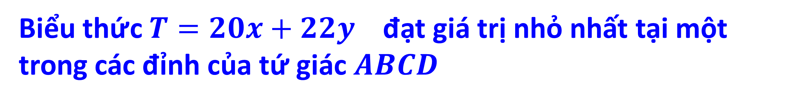
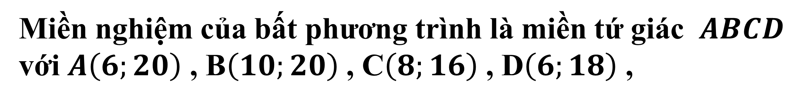
Trả lời
Xác định miền nghiệm của hệ bất phương trình : $\left\{\begin{aligned}x≥6 \\ x+y≥24 \\ \left(x+y\right)−x≤20 \\ y≥2x\end{aligned}\right.$
Miền nghiệm của bất phương trình là miền tứ giác $ABCD$ với $A\left(6;20\right)$ , B$\left(10;20\right)$ , C$\left(8;16\right)$ , D$\left(6;18\right)$ ,
Biểu thức $T=20x+22y$ đạt giá trị nhỏ nhất tại một trong các đỉnh của tứ giác $ABCD$
Ta có: $T\left(6;20\right)=560$ ( nghìn đồng)
$T\left(10;20\right)=640$ ( nghìn đồng)
$T\left(8;16\right)=512$ ( nghìn đồng)
$T\left(6;18\right)=516$ ( nghìn đồng)
Vậy để tiền lương mỗi ngày ít nhất thì ca I có 8 nhân viên, ca II có 16 nhân viên.

